Slide 1
中断和异常
李春杰

Slide 2
为什么会有中断
内核的一个主要功能就是处理硬件外设I/O
  处理器速度一般比外设快很多
  内核必须处理其他任务，只有当外设真正完成了准备好了时CPU才转过来处理外设IO
  IO方式：
    轮询、中断、DMA等
  轮询方式效率不高
  中断机制就是满足上述条件的一种解决办法
嵌入式OS

Slide 3
中断和异常
中断（广义）会改变处理器执行指令的顺序，通常与CPU芯片内部或外部硬件电路产生的电信号相对应
  中断——异步的：
  由硬件随机产生，在程序执行的任何时候可能出现
  异常——同步的：
  在（特殊的或出错的）指令执行时由CPU控制单元产生
我们用“中断信号”来通称这两种类型的中断
嵌入式OS

Slide 4
中断信号的作用
中断信号提供了一种特殊的方式，使得CPU转去运行正常程序之外的代码
  比如一个外设采集到一些数据，发出一个中断信号，CPU必须立刻响应这个信号，否则数据可能丢失
当一个中断信号到达时，CPU必须停止它当前正在做的事，并且切换到一个新的活动
为了做到这这一点，
  在进程的内核态堆栈保存程序计数器的当前值(即eip和cs寄存器)以便处理完中断的时候能正确返回到中断点，
  并把与中断信号相关的一个地址放入进程序计数器，从而进入中断的处理
嵌入式OS

Slide 5
中断信号的处理原则
快！
  当内核正在做一些别的事情的时候，中断会随时到来。无辜的正在运行的代码被打断
  中断处理程序在run的时候可能禁止了同级中断
  中断处理程序对硬件操作，一般硬件对时间也是非常敏感的
  内核的目标就是让中断尽可能快的处理完，尽其所能把更多的处理向后推迟
    中断服务例程上半部分(top bottom)和下半部分(half bottom)
      上半部会立即被内核执行
      下半部的执行可以被延迟，可以在系统不太繁忙时执行
嵌入式OS

Slide 6
允许不同类型中断的嵌套发生，这样能使更多的I/O设备处于忙状态
尽管内核在处理一个中断时可以接受一个新的中断，但在内核代码中还在存在一些临界区，在临界区中，中断必须被禁止
嵌入式OS

Slide 7
进程上下文和中断上下文
当一个进程在执行时,CPU的所有寄存器中的值、进程的状态以及堆栈中的内容被称为该进程的上下文。当内核需要切换到另一个进程时，它需要保存当前进程的所有状态，即保存当前进程的上下文，以便在再次执行该进程时，能够必得到切换时的状态执行下去。
在LINUX中，当前进程上下文均保存在进程的任务数据结构中。在发生中断时,内核就在被中断进程的上下文中，在内核态下执行中断服务例程。但同时会保留所有需要用到的资源，以便中继服务结束时能恢复被中断进程的执行。

Slide 8
中断上下文举例
分析A,B,C,D在互相抢占上的关系
假设:
2个interrupt context，记为A和B
2个process，记为C和D
1， 假设某个时刻C占用CPU运行，此时A中断发生，C被A抢占，A得以在CPU上执行。
由于Linux不为中断处理程序设置process context，A只能使用 C的kernel stack作为自己的运行栈
D进程
current
C进程
B中断
A中断
嵌入式OS
A中断发生

Slide 9
2 ，无论如何，Linux的interrupt context A绝对不会被某个进程C或者D抢占！！
这是由于所有已经启动的interrupt contexts，不管是interrupt contexts之间切换，还是在某个interrupt context中执行代码的过程，决不可能插入scheduler调度例程的调用。
除非interrupt context主动或者被动阻塞进入睡眠，唤起scheduler，但这是必须避免的，危险性见第3点说明。
D进程
current
C进程
B中断
A中断
嵌入式OS
A中断发生

Slide 10
3 ，关于第2点的解释：
首先，interrupt context没有process context，A中断是“借”了C的进程上下文运行的，若允许A“阻塞”或“睡眠”，则C将被迫阻塞或睡眠，仅当A被“唤醒”C才被唤醒；而“唤醒”后，A将按照C在就绪队列中的顺序被调度。这既损害了A的利益也污染了C的kernel stack。
其次，如果interrupt context A由于阻塞或是其他原因睡眠，外界对系统的响应能力将变得不可忍受
嵌入式OS

Slide 11
4 ，那么interrupt context A和B的关系又如何呢？
由于可能在interrupt context的某个步骤打开了CPU的IF flag标志，这使得在A过程中，B的irq line已经触发了PIC，进而触发了CPU IRQ pin，使得CPU执行中断B的interrupt context，这是中断上下文的嵌套过程。
5，通常Linux不对不同的interrupt contexts设置优先级，这种任意的嵌套是允许的
当然可能某个实时Linux的patch会不允许低优先级的interrupt context抢占高优先级的interrupt context
D进程
current
C进程
B中断
开中断
A中断
A中断发生
B中断发生
嵌入式OS

Slide 12
中断和异常处理程序的嵌套执行
当内核处理一个中断或异常时，就开始了一个新的内核控制路径
当CPU正在执行一个与中断相关的内核控制路径时，linux不允许进程切换。不过，一个中断处理程序可以被另外一个中断处理程序中断，这就是中断的嵌套执行
嵌入式OS

Slide 13
抢占原则
  普通进程可以被中断或异常处理程序打断
  异常处理程序可以被中断程序打断
  中断程序只可能被其他的中断程序打断
Linux允许中断嵌套的原因
  提高可编程中断控制器和设备控制器的吞吐量
  实现了一种没有优先级的中断模型
嵌入式OS

Slide 14
中断和异常的分类
中断分为：
可屏蔽中断（Maskable interrupt）
  I/O设备发出的所有中断请求(IRQ)都可以产生可屏蔽中断。
  可屏蔽中断可以处于两种状态:屏蔽的(masked)和非屏蔽的(unmasked)
非屏蔽中断（Nonmaskable interrupt）
  只有几个特定的危急事件才引起非屏蔽中断。如硬件故障或是掉电
嵌入式OS

Slide 15
异常分为：
处理器探测异常
  由CPU执行指令时探测到一个反常条件时产生，如溢出、除0错等
编程异常
  由编程者发出的特定请求产生，通常叫做“软中断”
    例如系统调用
嵌入式OS

Slide 16
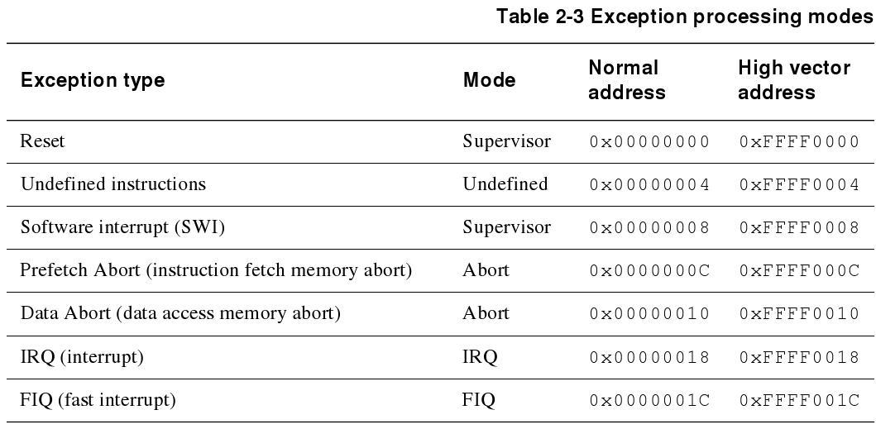
ARM的异常（中断）机制
在ARM中，中断／异常／系统调用统称为异常
ARM的异常有7种，下面是向量表
嵌入式OS

Slide 17
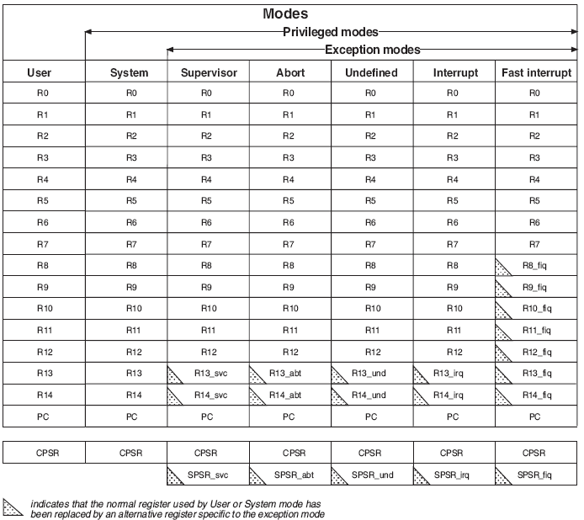
A
R
M的寄存器和模式
嵌入式OS

Slide 18
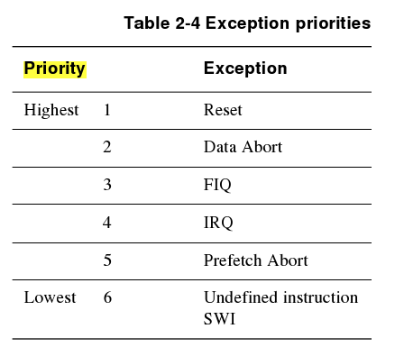
ARM异常的优先级
嵌入式OS

Slide 19
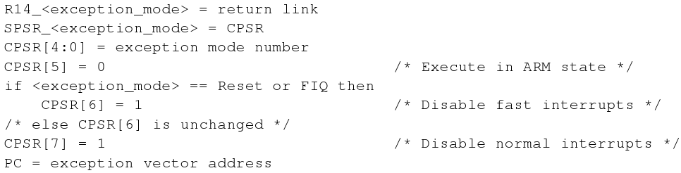
ARM的异常（中断）机制
发生异常时ARM微处理器会执行以下几步操作：
1) 将下一条指令的地址存入相应连接寄存器LR，以便程序在处理异常返回时能从正确的位置重新开始执行。
2) 将CPSR复制到相应的SPSR中。
3) 根据异常类型，强制设置CPSR的运行模式位。
4) 强制PC从相关的异常向量地址取下一条指令执行，从而跳转到相应的异常处理程序处。
这些工作是由ARM 硬件内核完成的,不需要用户程序参与。
嵌入式OS

Slide 20
微处理器会执行以下几步操作从异常返回：
1) 将连接寄存器LR的值减去相应的偏移量后送到PC中。
2) 将SPSR复制回CPSR中。
3) 若在进入异常处理时设置了中断禁止位，要在此清除。
这些工作必须由用户在中断处理函数中实现。 R14_<exception_mode> → PC
SPSR_<exception_mode> → CPSR

Slide 21
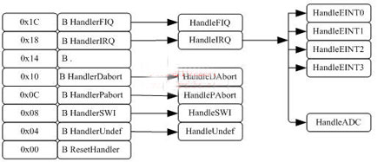
在应用程序的设计中，首先要进行异常处理。采用的方式是在异常向量表中的特定位置放置一条跳转指令，跳转到异常处理程序。当ARM处理器发生异常时，程序计数器PC会被强制设置为对应的异常向量，从而跳转到异常处理程序。当异常处理完成以后，返回到主程序继续执行。

Slide 22
2410中断控制器专用寄存器
有8个专用寄存器
Register | Address | R/W | Description | Reset Value
SRCPND | 0x4A000000 | R/W | 中断源挂起寄存器 | 0x00000000
INTMOD | 0x4A000004 | R/W | 中断模式寄存器 | 0x00000000
INTMSK | 0x4A000008 | R/W | 中断屏蔽寄存器 | 0xFFFFFFFF
PRIORITY | 0x4A00000C | R/W | 中断优先级寄存器 | 0x7F
INTPND | 0x4A000010 | R/W | 中断服务寄存器 | 0x00000000
INTOFFSET | 0x4A000014 | R | 中断偏移寄存器 | 0x00000000
SUBSRCPND | 0x4A000018 | R/W | 子源挂起寄存器 | 0x00000000
INTSUBMSK | 0x4A00001C | R/W | 中断子源屏蔽寄存器 | 0x7FF

Slide 23
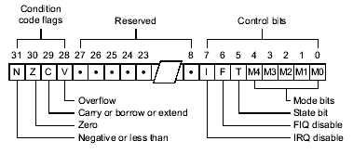
程序状态寄存器
    N, Z, C and V 条件码标志
    可以在处理器中作为数学和逻辑操作改变
    可以被所有的指令测试，以决定指令是否被执行
    N : Negative. Z : Zero. C : Carry. V : oVerflow
  I and F 位是中断禁止位(置1为禁止）
  M0, M1, M2, M3 and M4 位是模式位

Slide 24
中断的必要条件
要让程序状态寄存器相应位支持
要建立合适的中断异常向量表
要有服务里程
  总的服务例程程（对应某一种异常类型，要能区分事件，找到具体例程）
  具体服务例程

Slide 25
主要内容
中断基础（ARM版）
Linux内核中软件级中断处理及其数据结构
嵌入式OS

Slide 26
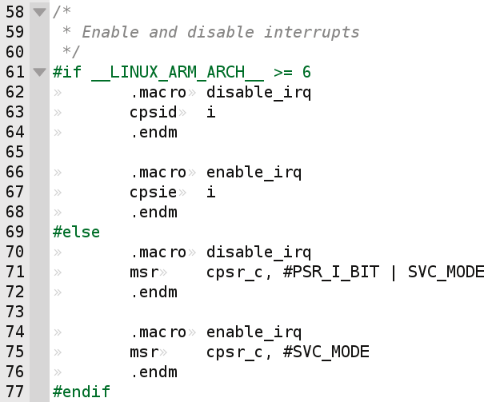
开关中断
include/asm-arm/assembler.h
Interrupts are disabled when the I bit in the CPSR is set. If the I bit is clear, ARM checks for an IRQ at instruction boundaries.
嵌入式OS

Slide 27
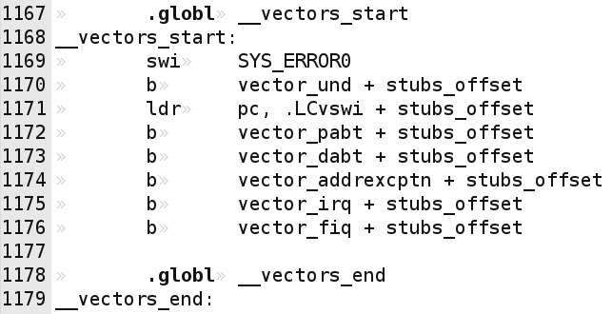
初始化中断向量表
内核启动中断前，必须初始化中断向量表如下图所示：
arch/arm/kernel/entry-armv.S，每个向量长度为4个字节
嵌入式OS

Slide 28
ARM linux内核启动时，通过start_kernel()->trap_init()的调用关系，初始化内核的中断异常向量表。
linux/init/main.c Start_kernel中的中断向量表初始化
asmlinkage void __init start_kernel(void)
{
.....
trap_init();
init_IRQ();
....
中断的初始化主要和这两个函数相关

Slide 29
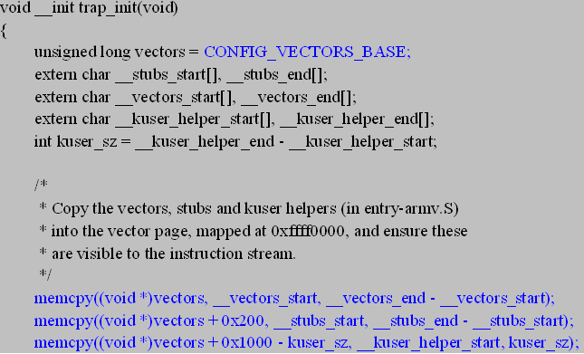
向量表的初始化
  trap_init中
arch/arm/kernel/traps.c

Slide 30
关于异常向量表地址的确定
CONFIG_VECTORS_BASE的初始值在相关的配置文件中得到：
  /arch/arm/configs/s3c2410_defconfig中定义：
  CONFIG_VECTORS_BASE=0xffff0000
  另外在include/arch/asm-arm/system.h也有相关代码保证CPU在高端寻址

Slide 31
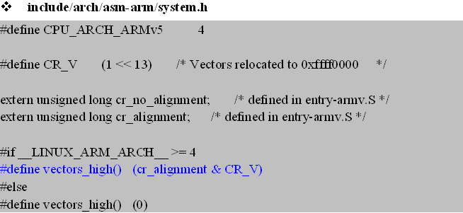
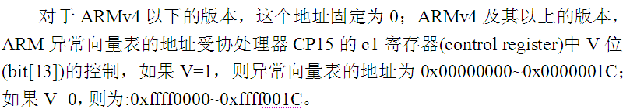
内核代码中提供的关于高端向量的设定
通过上述代码可以得到，cr_alignment为零，异常向量则在高端地址

Slide 32
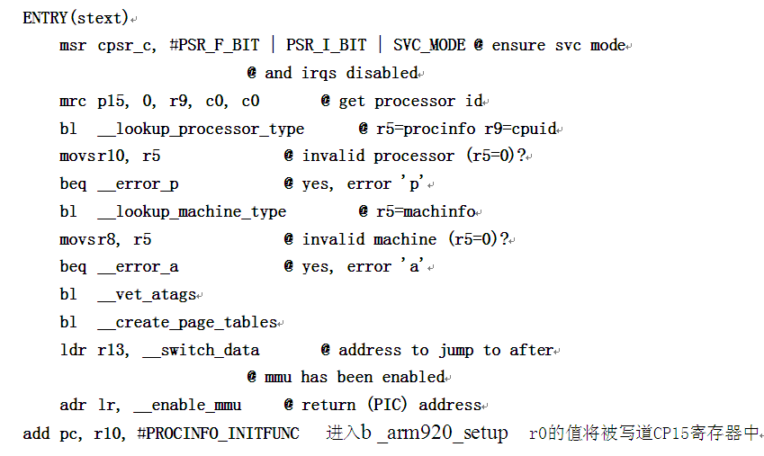
cr_alignment值的确定
linux/arch/arm/kernel/head.S—当内核启动时，进入head.S文件：

Slide 33
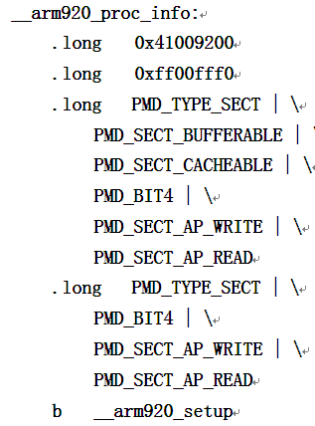
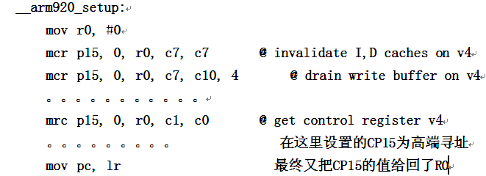
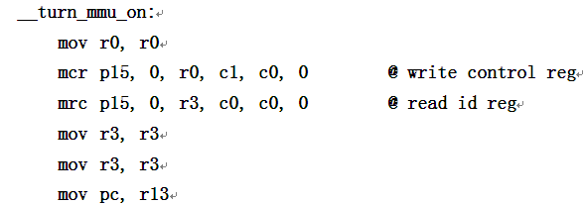
linux/arch/arm/mm/proc-arm920.S:

Slide 34
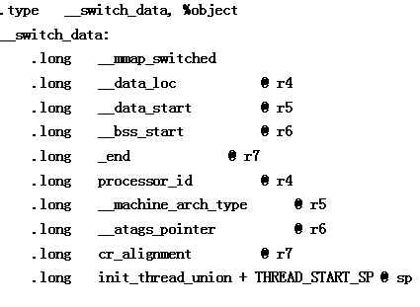
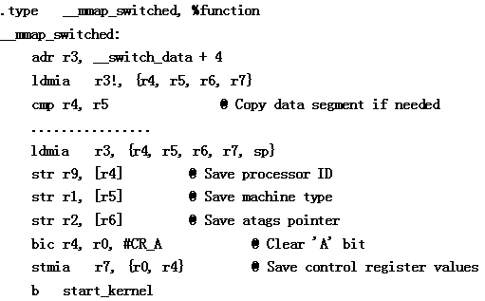
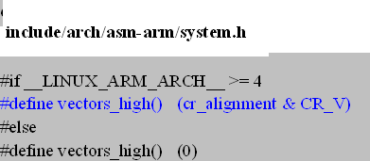
有上述程序可知，把r0（也即是处理器CP15）的值给了cr_alignment
所以下面程序也是确定地址在高端

Slide 35
让我们回到trap_init()函数，经过上面的分析，我们知道vectors_base返回0xffff0000。
  该程序把vectors_start到vectors_end之间的代码考到
0xffff0000起始的地方
trap_init()函数:异常向量表完全初始化建立

Slide 36
当有异常发生时，处理器会跳转到对应的0xffff0000起始的向量处取指令，然后，通过b指令散转到异常处理代码．

Slide 37
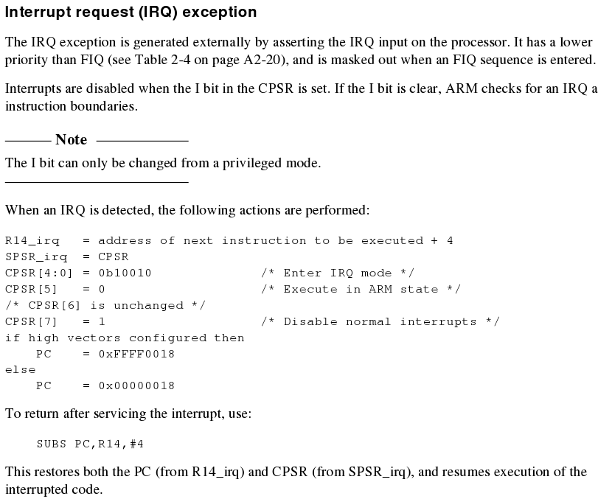
中断的处理vector_irq：普通的中断
嵌入式OS

Slide 38
从entry-armv.S中的中断向量表定义可以看到，发生中断时系统会跳到 vector_irq + stubs_offset处运行，这个位置实际上就是中断入口函数。
vectors_start+0x200-stubs_start=stubs_offset，

Slide 39
arch/arm/kernel/entry-armv.S—vector_irq是通过宏vector_stub来定义的
.macro vector_stub, name, mode, correction=0 @这个宏展开就是各个异常模式的处理函数

Slide 40
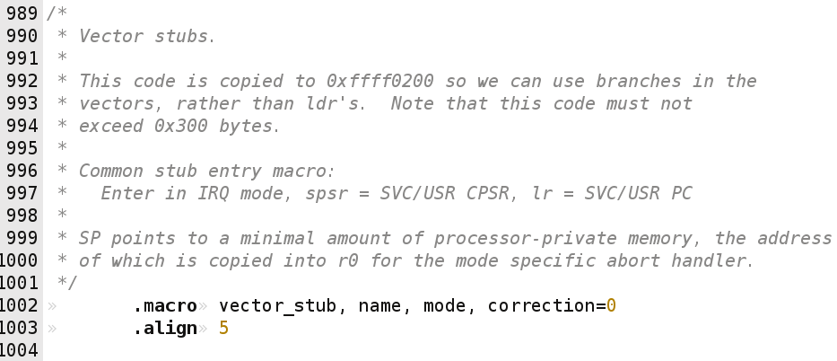
vector_stub的宏定义
/arch/arm/kernel/entry-armv.S
嵌入式OS

Slide 41
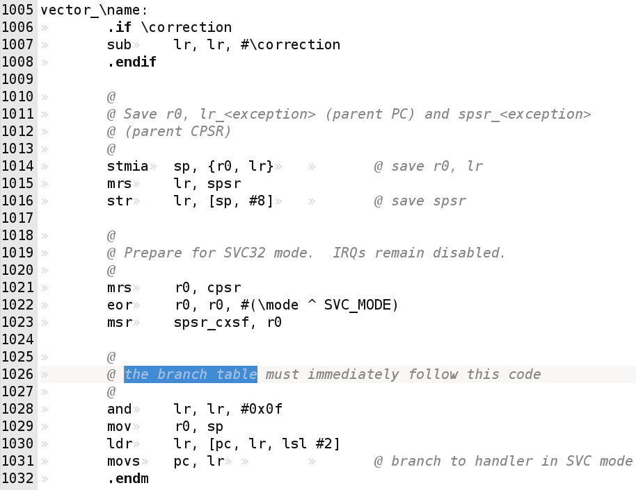
嵌入式OS
SUBS PC,R14_fiq ,#4 ；若寄存器为PC，则含‘S’指令，更新PC同时CPSR=SPSR
Notes:
SUBS PC,R14_fiq ,#4 ；若寄存器为PC，则含‘S’指令，更新PC同时CPSR=SPSR

Slide 42
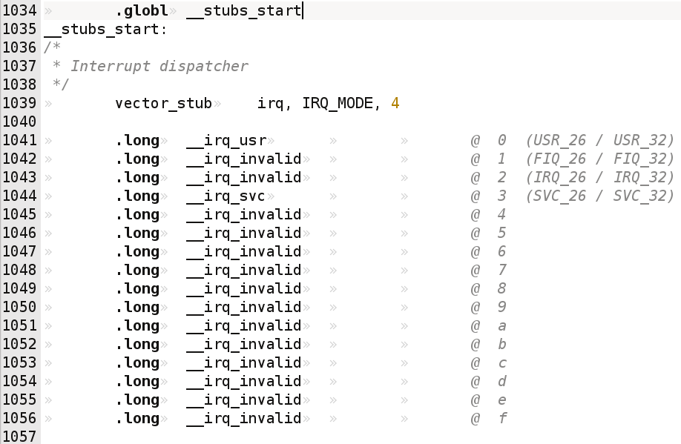
vector_irq把发生中断时的r0,PC以及CPSR压栈（注意，压入的的irq模式的堆栈），把中断栈的栈指针赋给 r0，最后根据原来发生中断时CPU所处的工作模式（CPSR的低4位）找到相应的入口函数，在进入svc模式后进一步处理中断。

Slide 43
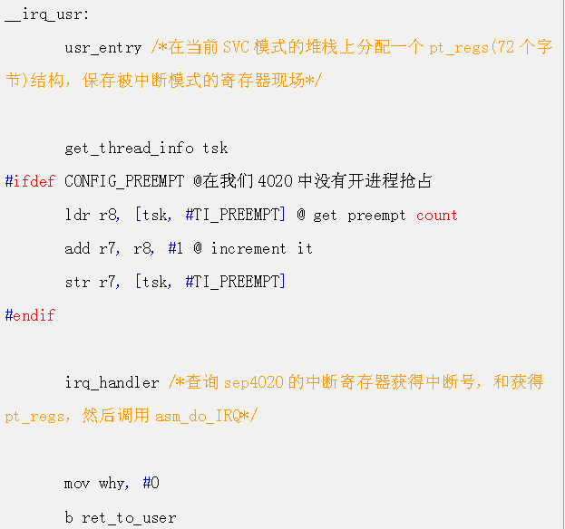
它主要通过调用宏usr_entry进一步保存现场，然后调用irq_handler进行中断处理
示意代码：

Slide 44
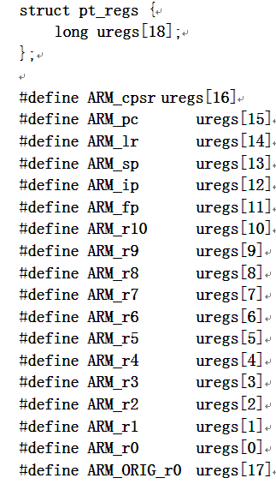


usr_entry进一步保存现场，保存的栈结构如下：
include/asm/ptrace.h

Slide 45
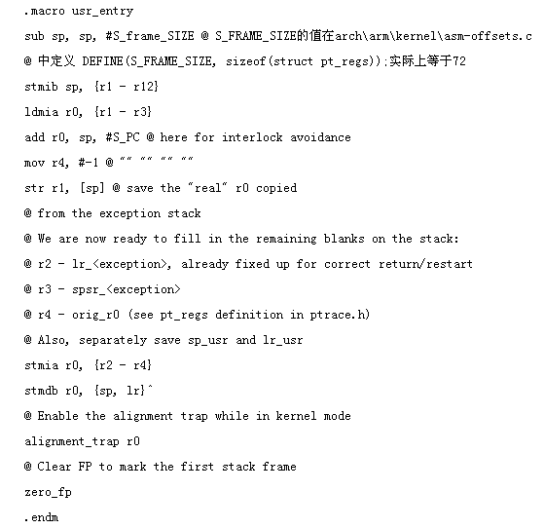
宏usr_entry进一步保存现场
Notes:
ib每次传送前地址加一

Slide 46
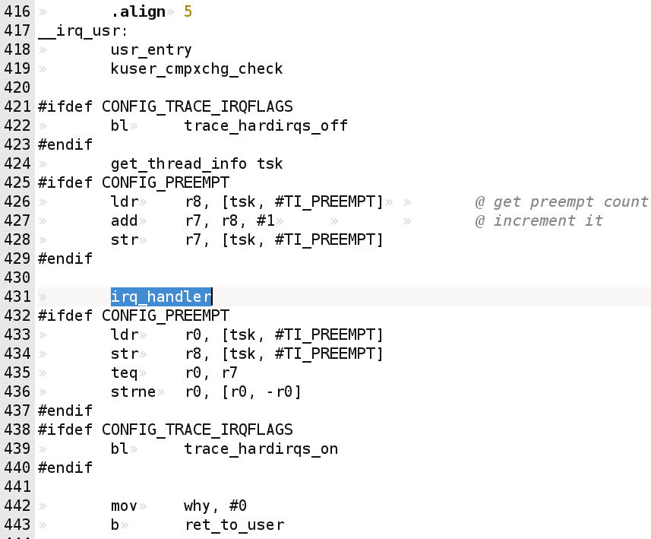
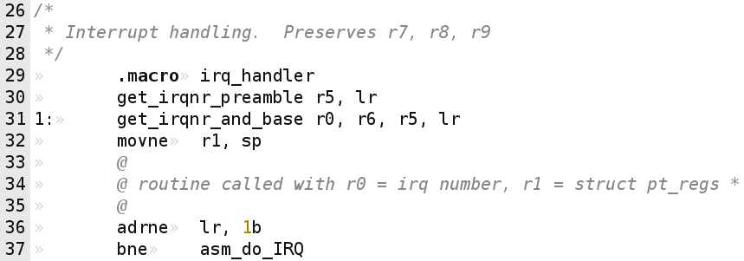
__irq_user
嵌入式OS
Notes:
get_thread_info tsk @获取当前进程的进程描述符中的成员变量thread_info的地址，并将该地址保存到寄存器tsk等于r9（在entry-header.S中定义）
Preempt进程可抢占

Slide 47
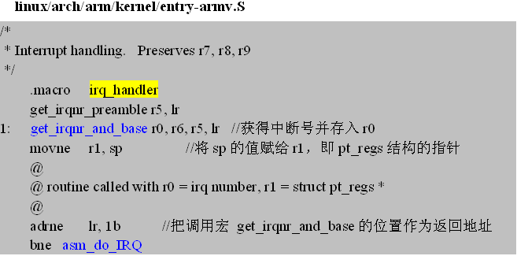
irq_handler的作用
它首先通过宏 get_irqnr_and_base获得中断号，存入r0，然后把上面建立的pt_regs结构的指针，也就是sp值赋给r1，把调用宏 get_irqnr_and_base的位置作为返回地址（为了处理下一个中断），然后调用 asm_do_IRQ进一步处理中断，以上这些操作都在建立在获得中断号的前提下，也就是有中断发生，
即当某个外部硬件触发中断的时候，kernel最终会调用到：asm_do_IRQ
Notes:
get_irqnr_preamble r5, lr
@在include/asm/arch-s3c2410/entry-macro.s中定义了宏get_irqnr_preamble为空操作，什么都不做

Slide 48
get_irqnr_and_base：获得中断号
    中断号判断过程，include/asm/arch-s3c2410/entry-macro.s
    通过判断INTOFFSET寄存器得到中断位置
    @加上中断号的基准数值，得到最终的中断号
    IRQ_EINT0在include/asm/arch-s3c2410/irqs.h中定义

Slide 49
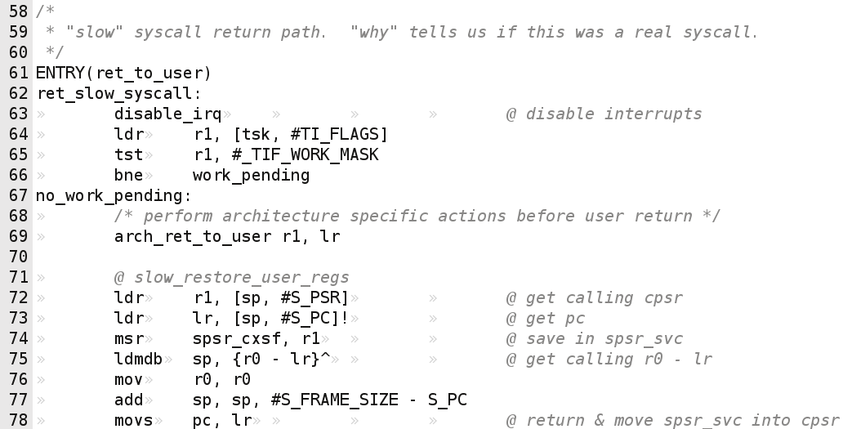
ret_to_user
arch/arm/kernel/entry-common.S
嵌入式OS

Slide 50
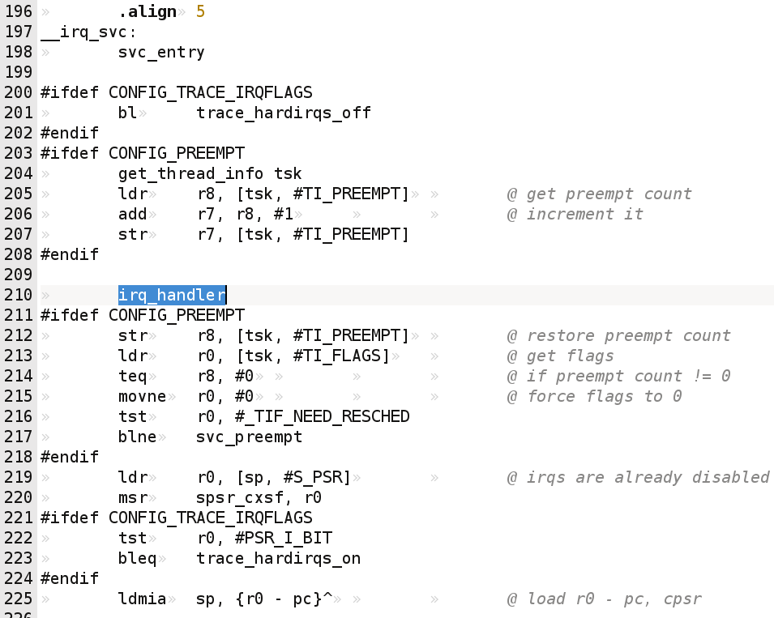
__irq_svc
嵌入式OS

Slide 51
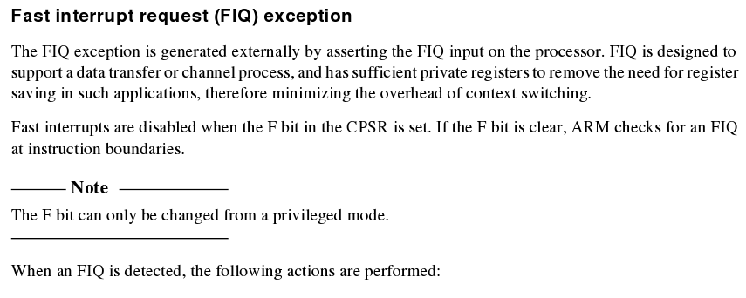
中断的处理vector_fiq：快速中断
嵌入式OS

Slide 52
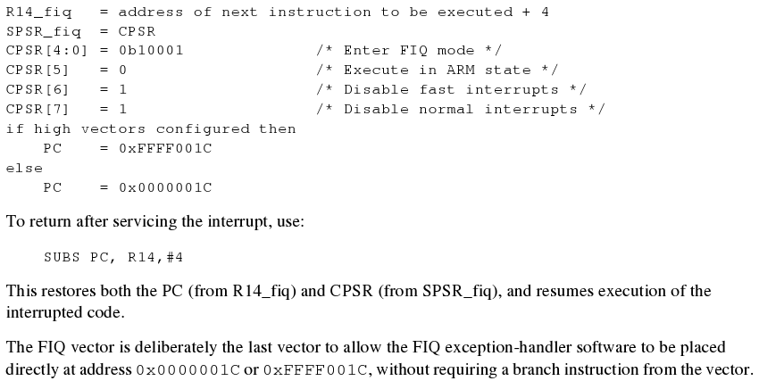
嵌入式OS

Slide 53
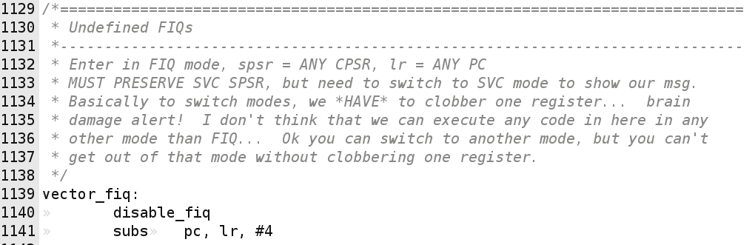
嵌入式OS

Slide 54


Irq中断过程
（1）
（2）
（3）
（4）

Slide 55
不管引起中断的设备是什么，所有的I/O中断处理程序都执行相同的基本操作
1，若有必要，进入核心态
2，在内核态堆栈保存上下文（用户态／核心态）
3，调用asm_do_IRQ
4，恢复上下文
5，若有必要，返回用户态
嵌入式OS

Slide 56
中断处理流程如下
(1)发生中断时，CPU执行异常向量vector_irq的代码
(2)在vector_irq里面，最终会调用中断处理的总入口函数asm_do_IRQ
(3)asm_do_IRQ根据中断号调用irq_desc数组项中的handle_irq。
(4)handle_irq会使用chip成员中的函数来设置硬件，比如清除中断、禁止中断、重新使能中断等
(5)handle_irq逐个调用用户在aciton链表中注册的处理函数
中断体系结构的初始化就是构造这些数据结构，比如irq_desc数组项中的handle_irq、chip等成员；用户注册中断时就是构造action链表；用户卸载中断时就是从action链表中去除不需要的项。

Slide 57
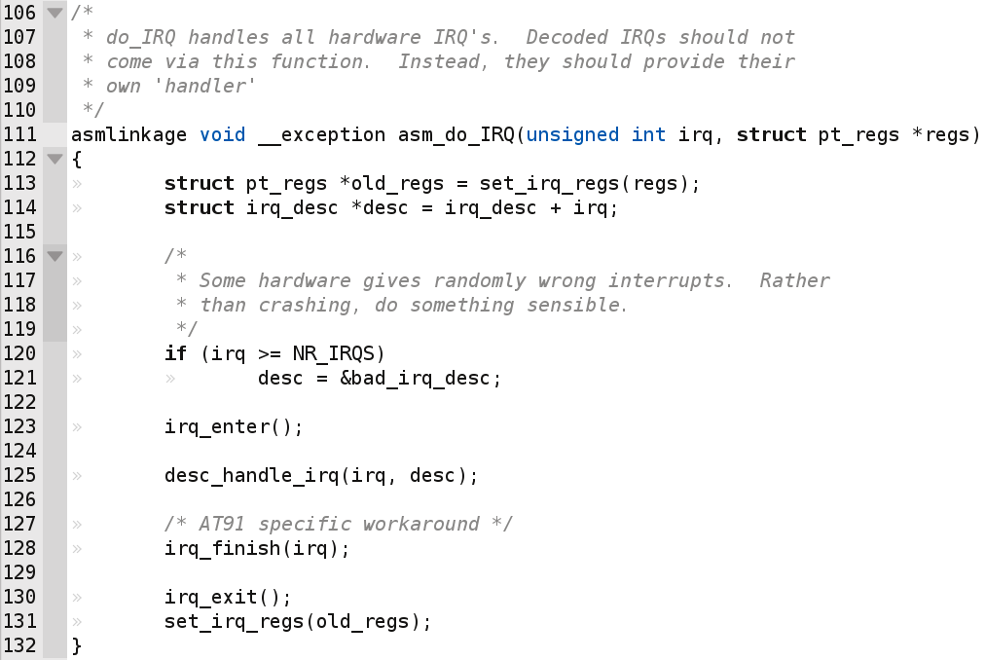
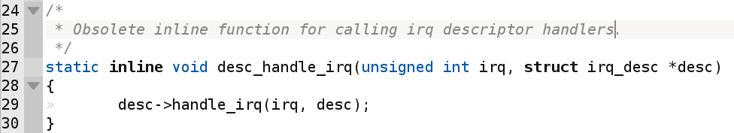
中断处理
asm_do_IRQ()函数
arch/arm/kernel/irq.c
include/asm-arm/mach/irq.h
嵌入式OS
Notes:
asm_do_irq函数的两个参数是通过汇编语言的R0与R1传递的

Slide 58
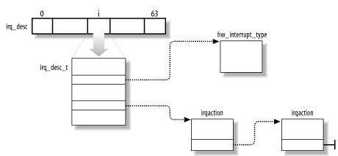
asm_do_IRQ使用的数据结构（体系结构无关）
  irq_desc数组包含了NR_IRQS个irq_desc_t描述符
N
Irq_chip
中断控制器处理例程
Irq_desc
每一个中断号具有一个描述符，使用action链表连接共享同一个中断号的多个设备和中断
嵌入式OS

Slide 59
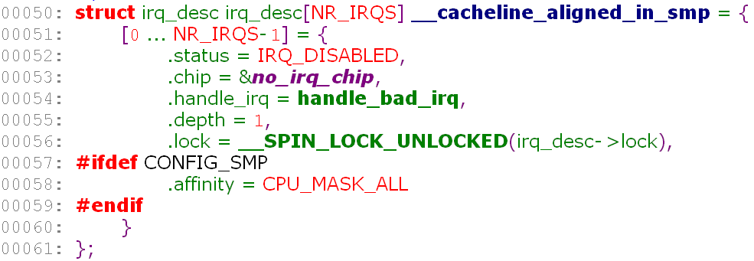
include/linux/irq.h
查看相关数据结构
查看irq_desc数组的定义和最初的初始化
kernel/irq/handle.c
嵌入式OS

Slide 60
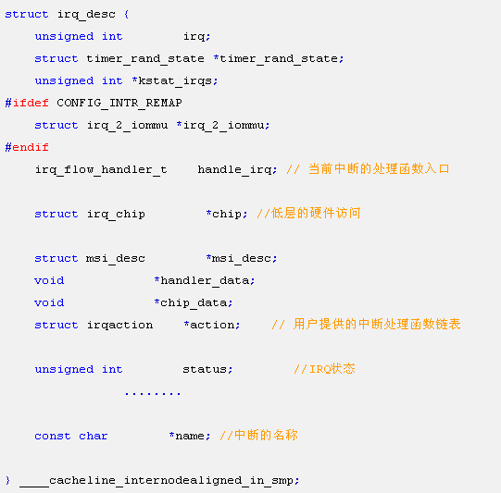

Slide 61
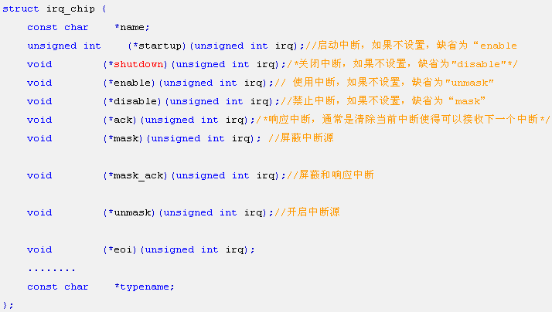

Slide 62
上面结构数组中的handle_irq是这个或这组中断的处理函数入口，发生中断时，总入口函数asm_do_IRQ将根据中断号调用相应irq_desc数组项中的handle_irq。handle_irq使用chip结构中的函数来清除，屏蔽后者重新使能中断，还一一调用用户在action链表中注册的中断处理函数。

Slide 63
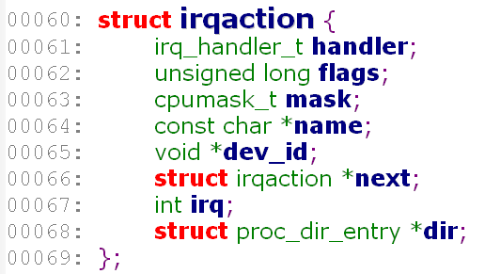
irqaction数据结构
用来实现IRQ的共享，维护共享irq的特定设备和特定中断，所有共享一个irq的链接在一个action表中，由中断描述符中的action指针指向
设置irqaction的函数：setup_irq
include/linux/interrupt.h
中断处理程序
链表
kernel/irq/manage.c
嵌入式OS

Slide 64
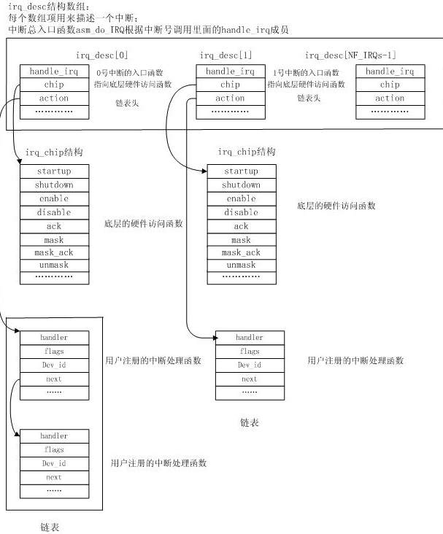

Slide 65
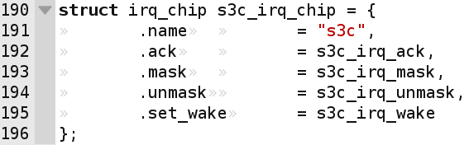
irq_chip数据结构
为特定PIC编写的低级I/O例程
例如
为一个中断设置irq_chip
arch/arm/plat-s3c24xx/irq.c
kernel/irq/chip.c
set_irq_chip
嵌入式OS

Slide 66
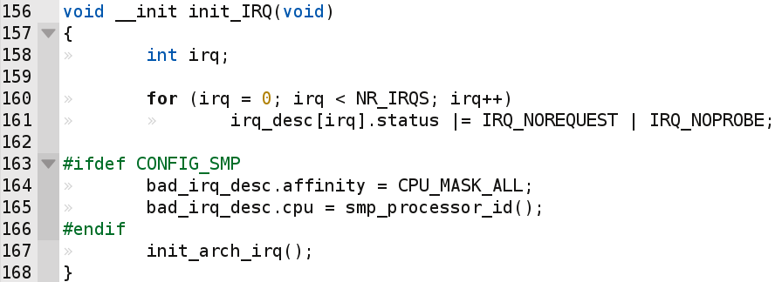

例如，Init_IRQ的中断初始化
arch/arm/kernel/irq.c
函数setup_arch:
函数setup_arch:
嵌入式OS

Slide 67
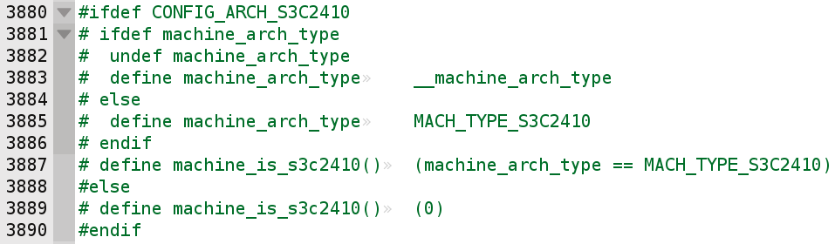

关于machine_arch_type
include/asm-arm/mach-types.h
以s3c2410为例
arch/arm/kernel/setup.c
嵌入式OS

Slide 68
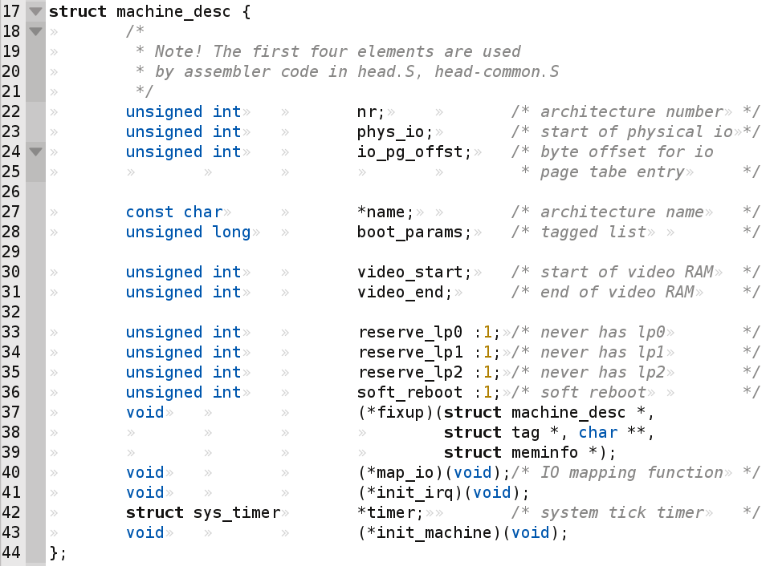
关于machine_desc
include/asm-arm/mach/arch.h
嵌入式OS

Slide 69
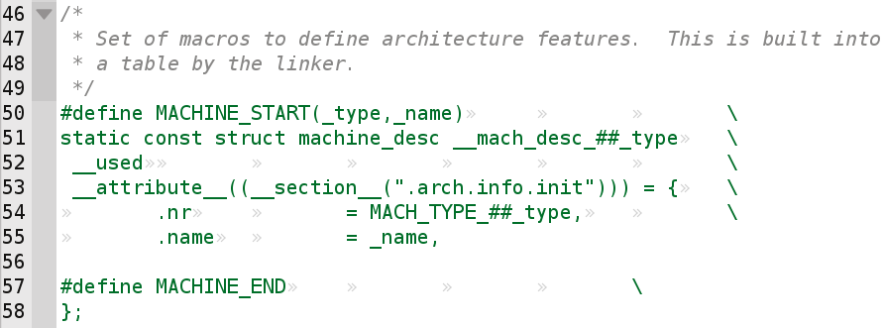
嵌入式OS

Slide 70
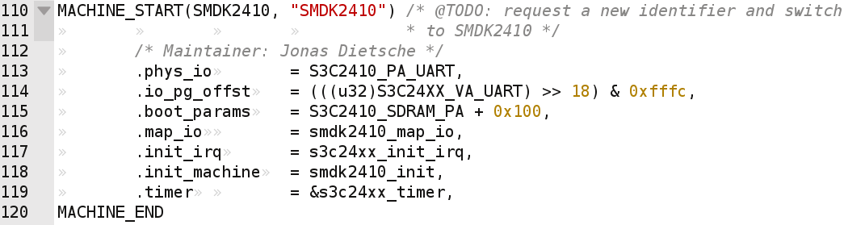
以smdk2410为例
arch/arm/mach-s3c2410/mach-smdk2410.c
阅读：
arch/arm/plat-s3c24xx/irq.c
嵌入式OS

Slide 71
可以得出
void __init s3c24xx_init_irq(void)
void __init s3c24xx_init_irq(void)
arch/arm/plat-s3c24xx/irq.c

Slide 72
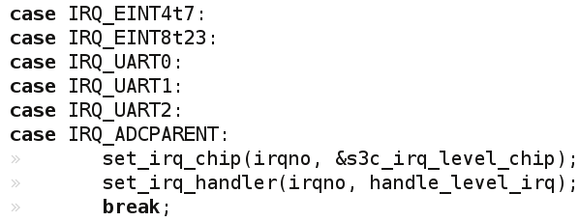
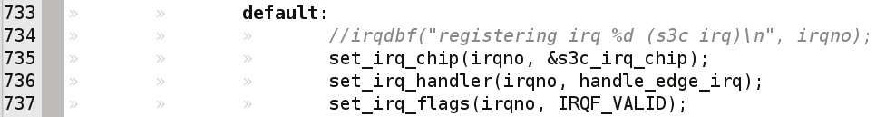
irq_desc的第一个数据项：irq_flow_handler_t ：handle_irq确定
__set_irq_handler设置handle_irq数据项
handle_level_irq
handle_simple_irq
handle_fasteoi_irq
handle_edge_irq
handle_percpu_irq
kernel/irq/chip.c
arch/arm/plat-s3c24xx/irq.c
void __init s3c24xx_init_irq(void）
嵌入式OS

Slide 73
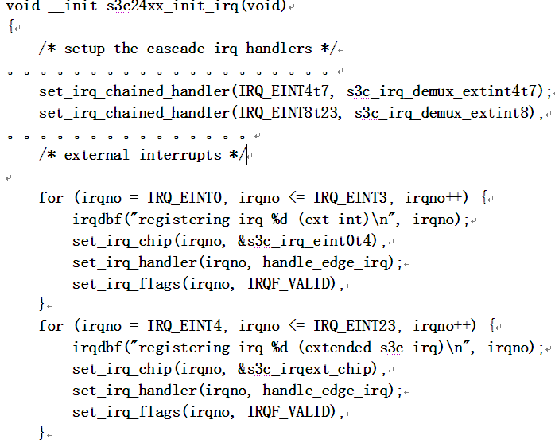
irq_desc的第一个数据项：irq_flow_handler_t handle_irq

Slide 74
如果发生4-7中断先执行下面函数
/*arch/arm/plat-s3c24xx/irq.c*/
s3c_irq_demux_extint4t7(unsigned int irq,struct irq_desc *desc)
{
unsigned long eintpnd = __raw_readl(S3C24XX_EINTPEND);
unsigned long eintmsk = __raw_readl(S3C24XX_EINTMASK);
eintpnd &= ~eintmsk;
eintpnd &= 0xff; /* only lower irqs */
/* eintpnd中可以有多个位同时置1，这一点和intpnd的只能有1个位置1是不一样的 */
while (eintpnd) { //循环执行所有置位的子中断
irq = __ffs(eintpnd); //算出第一个不为0的位，类似arm v5后的clz前导0的作用
eintpnd &= ~(1<<irq);//清除相应的位
irq += (IRQ_EINT4 - 4);//算出对应的中断号
desc_handle_irq(irq, irq_desc + irq);//执行对应子中断的注册函数
}
}
arch/arm/plat-s3c24xx/irq.c

Slide 75
中断处理
asm_do_IRQ()函数
arch/arm/kernel/irq.c
include/asm-arm/mach/irq.h
嵌入式OS

Slide 76

以handle_level_irq为例
kernel/irq/chip.c
handle_level_irq
handle_IRQ_event(irq, action);
kernel/irq/handle.c
嵌入式OS

Slide 77
注册和卸载中断
用户驱动程序通过request_irq函数向内核注册中断处理函数，request_irq函数根据中断号找到irq_desc数组项，然后在它的action链表添加一个表项。并在相应的action链表注册自己的中断服务例程。
卸载中断处理函数这通过free_irq函数来实现，它与request_irq一样，也是在kernel/irq/mangage.c中

Slide 78


Slide 79
小结：中断处理过程
根据需要进入核心态
保存上下文
调用asm_do_IRQ
  根据中断号，找到中断处理函数处理
恢复上下文
根据需要返回用户态
嵌入式OS

Slide 80
谢谢听讲

